Slide 1

Ragic 数据库设计入门
开始上课

Slide 2


数据库基本概念
3
基础篇
9
建立企业电子化流程
协同合作及划分权限
29
如何快速找到数据
39
47
汇出汇入Excel及整合
教学目录
进阶篇
55
设计窗体数据关联性
用按钮提升工作效率
74
92
藉由报表呈现数据
数据库设定及维护
106
番外篇
在线资源及客服管道
点击项目，即可跳至该章节
115

Slide 3

数据库基本概念
3

Slide 4
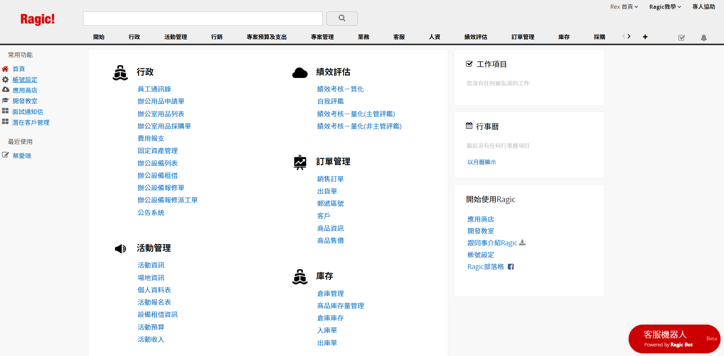
基本概念 1
完整的数据库样貌，各种窗体一应俱全
4

Slide 5
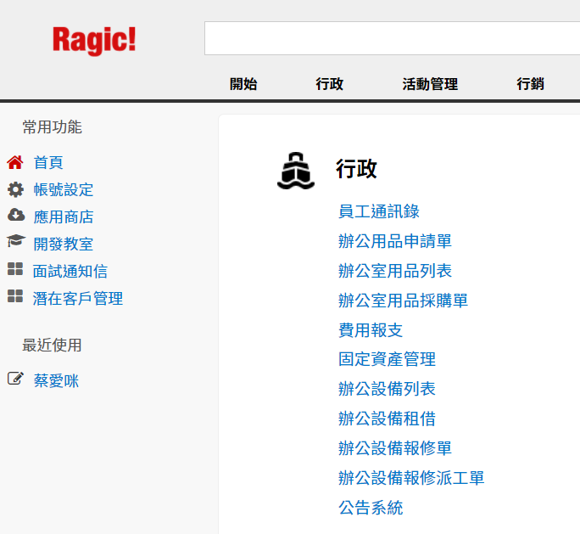
基本概念 2
1
页签
2
窗体
5

Slide 6
基本概念 3
1
点击进入该窗体
6

Slide 7
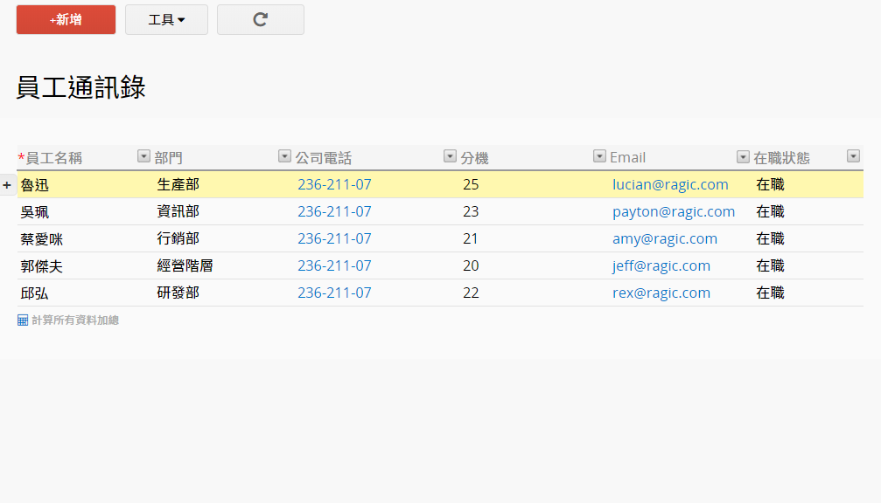
基本概念 4
列表页：能够一次浏览多笔数据
1
点击查看
详细资料
7

Slide 8
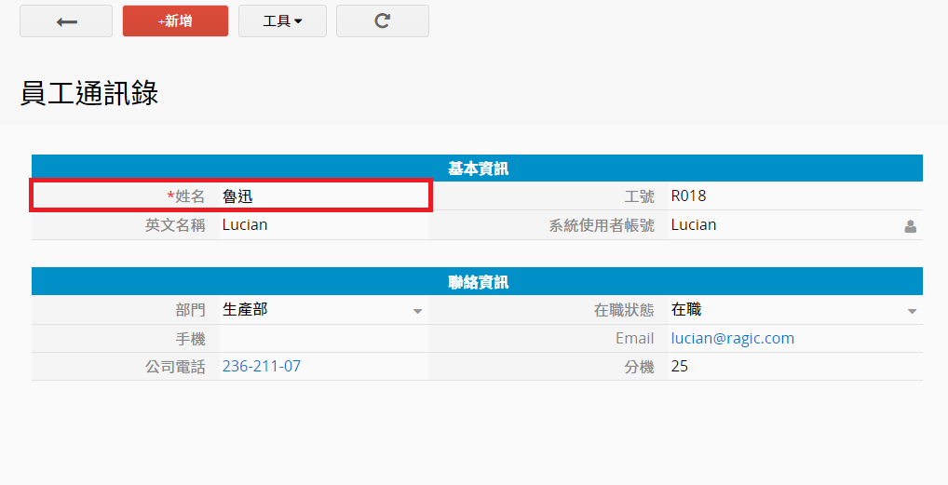
基本概念 5
窗体页：显示一笔数据的详细内容
1
字段
8

Slide 9


建立企业电子化流程
第一次用Ragic就上手
9

Slide 10
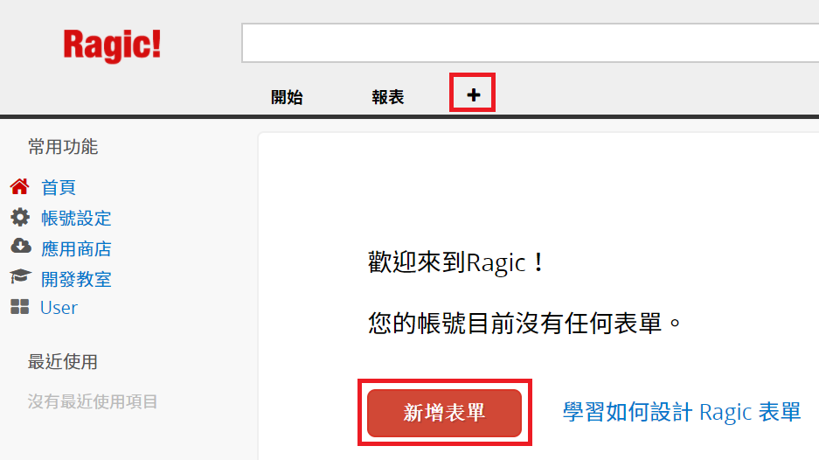
电子化流程 1 – 建立窗体
设计属于自己的窗体
1
新增窗体及页签
10

Slide 11
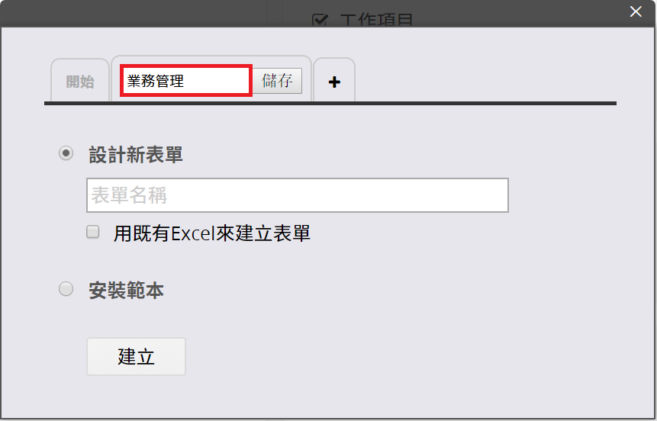
电子化流程 2 – 建立窗体
1
命名页签
11

Slide 12
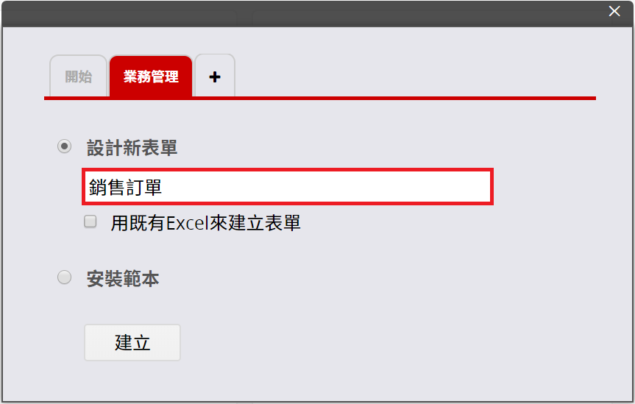
电子化流程 3 – 建立窗体
1
命名窗体
12

Slide 13
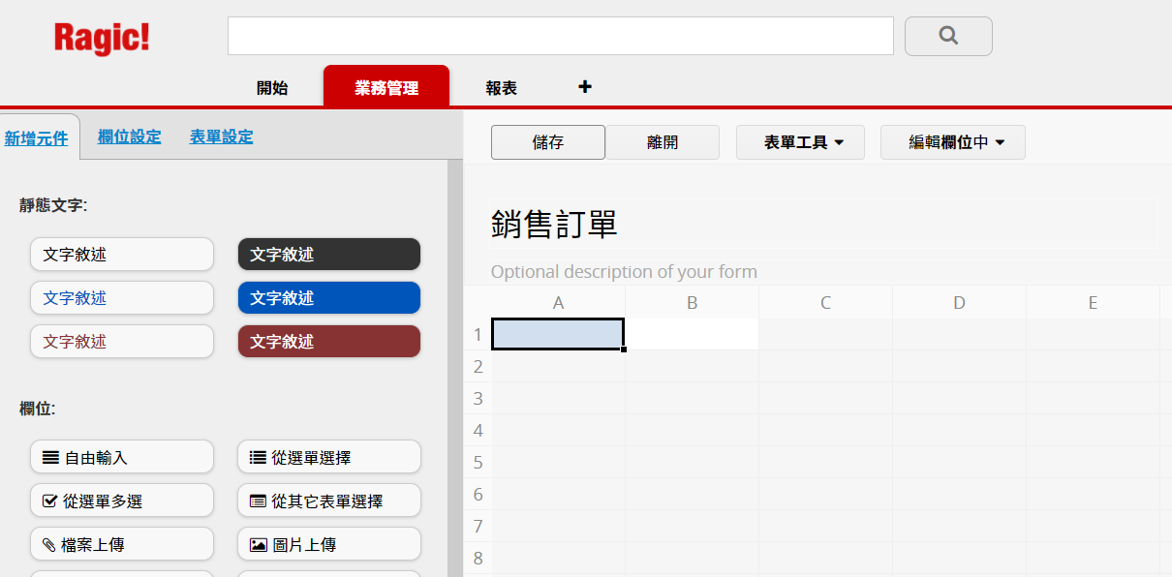
电子化流程 4 – 建立字段
1
直接输入域名
13

Slide 14
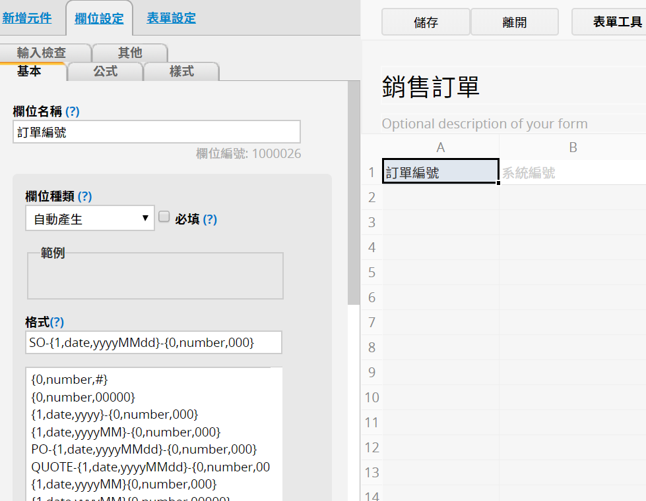
电子化流程 5 – 建立字段
关于字段的设定
1
字段种类设定
2
域名
3
域值
14

Slide 15
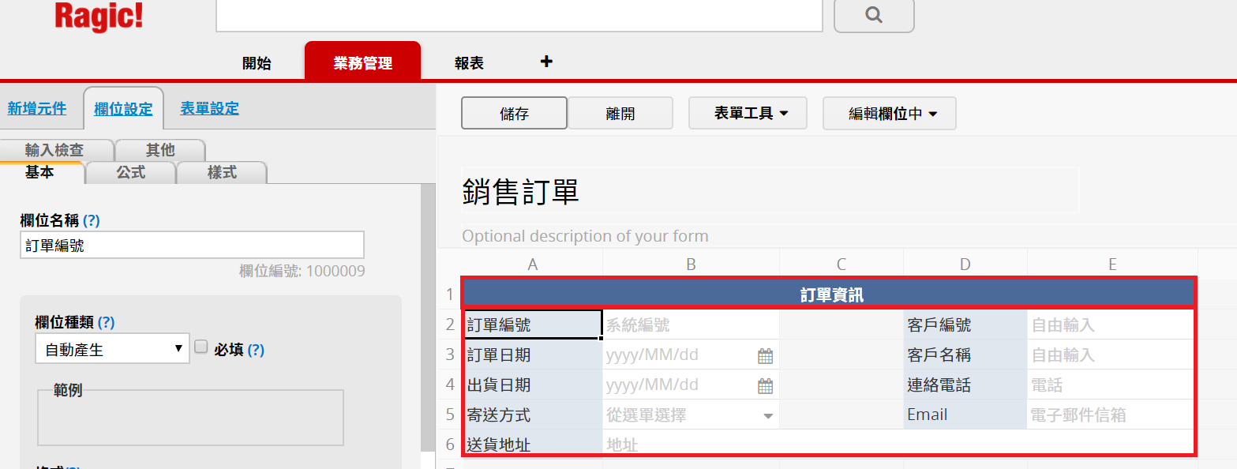
电子化流程 6 – 建立字段
1
叙述字段
2
一般字段
15

Slide 16
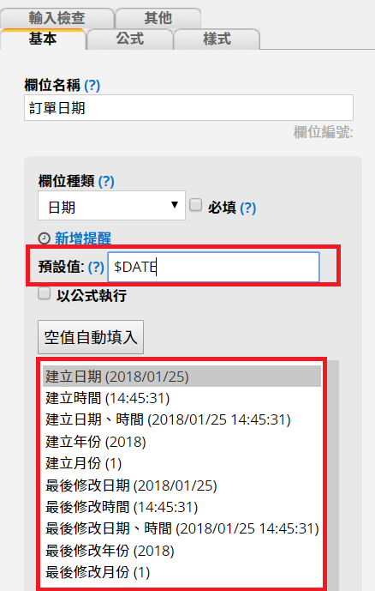
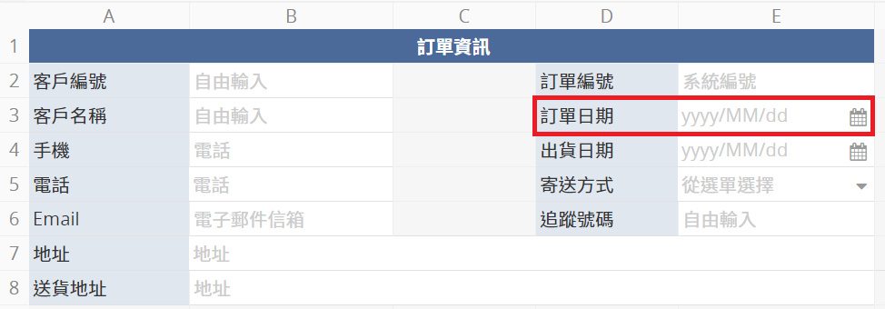
电子化流程 7 – 建立字段
默认值设定
1
设定默认值
2
默认值种类
带入默认值
3
16

Slide 17
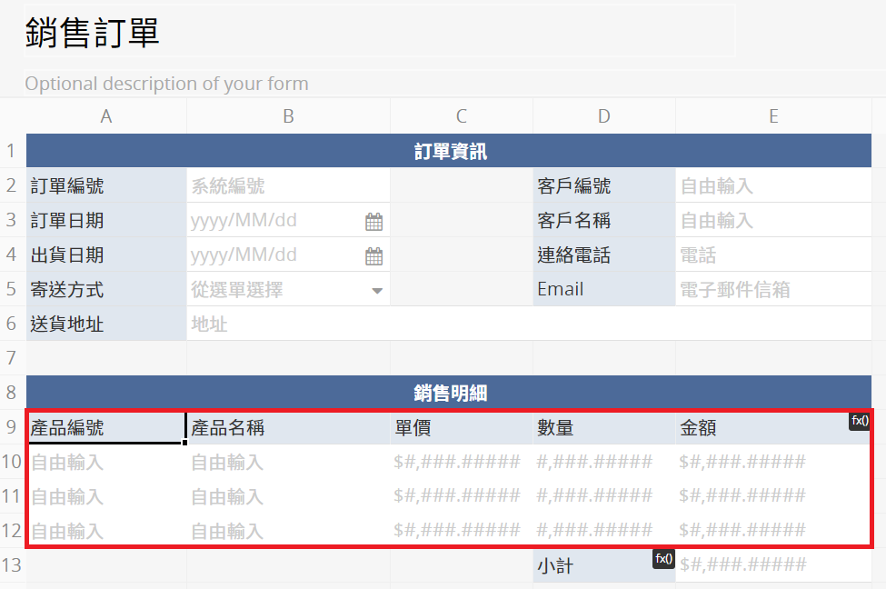
电子化流程 8 – 子表格
一笔订单订购多项产品怎么办？
1
子表格
17

Slide 18
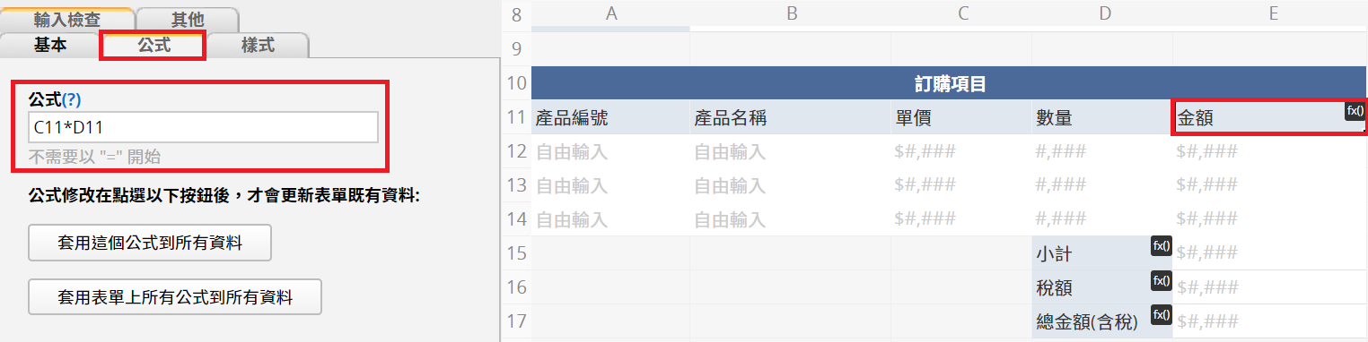
电子化流程 9 – 公式
怎么套用公式计算金额？
1
直接输入公式
2
套用标头
18

Slide 19
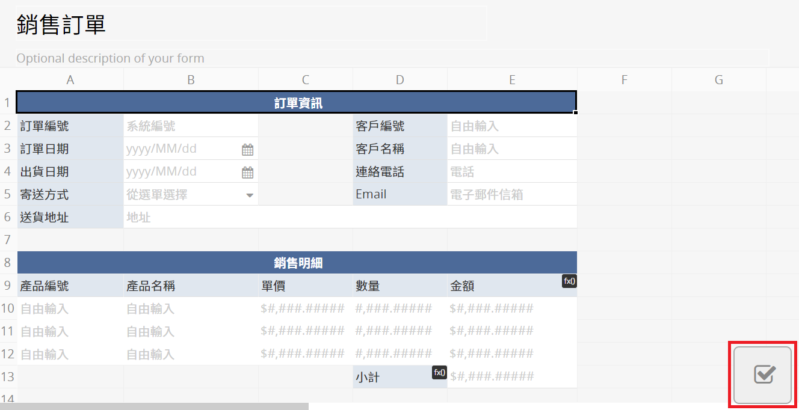
电子化流程 10 – 签核
如何设定电子签核？
1
点这里设计
签核流程
19

Slide 20

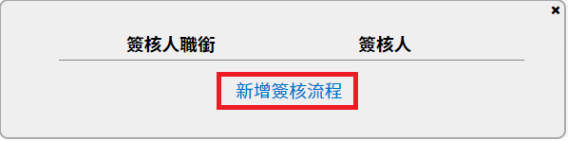
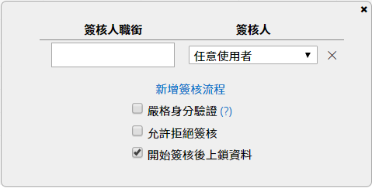
电子化流程 11 – 签核
1
点击图标或文字
2
新增签核流程
3
设定签核对象
20

Slide 21
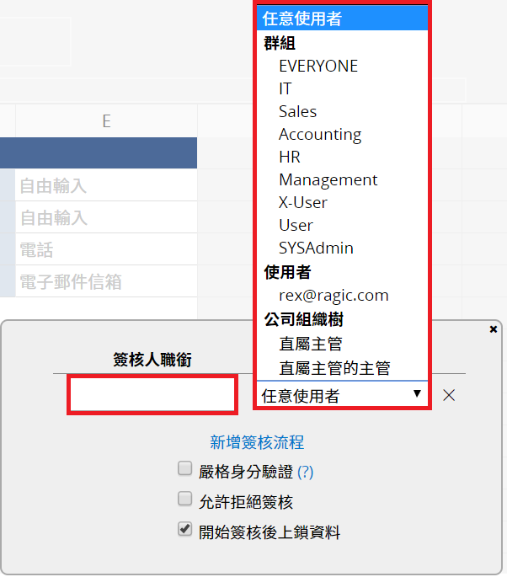
电子化流程 12 – 签核
2
选择签核对象
(新增使用者后面会再说明)
1
输入职衔
21

Slide 22
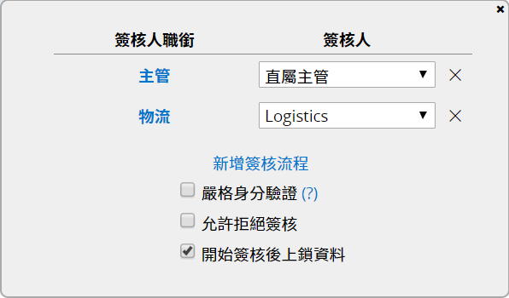
电子化流程 13 – 签核
签核设定完成！
22

Slide 23
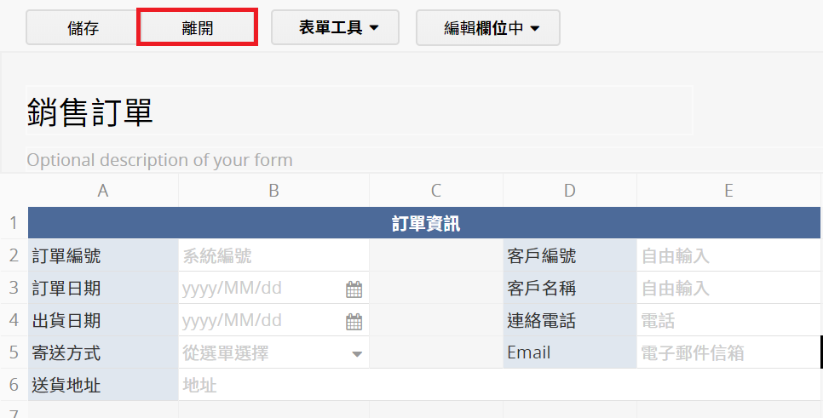
电子化流程 14
1
离开设计模式，离开前记得储存
23

Slide 24
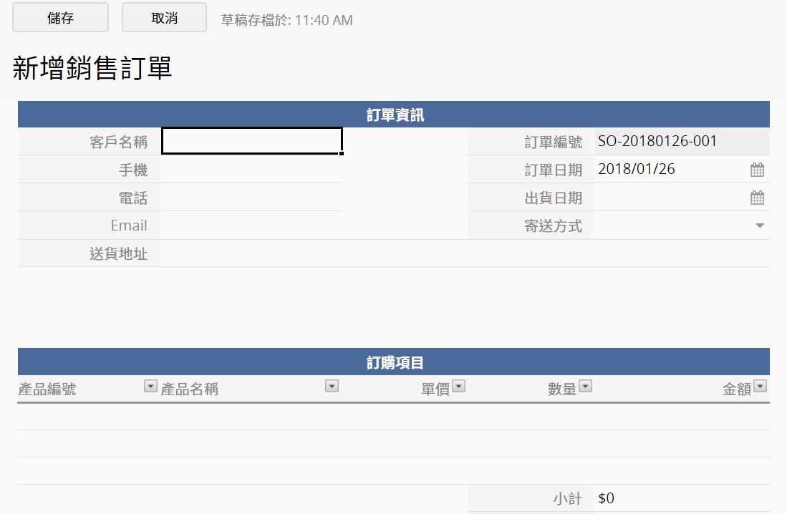
电子化流程 15 – 输入数据
1
在这里输入数据
2
默认值
24

Slide 25
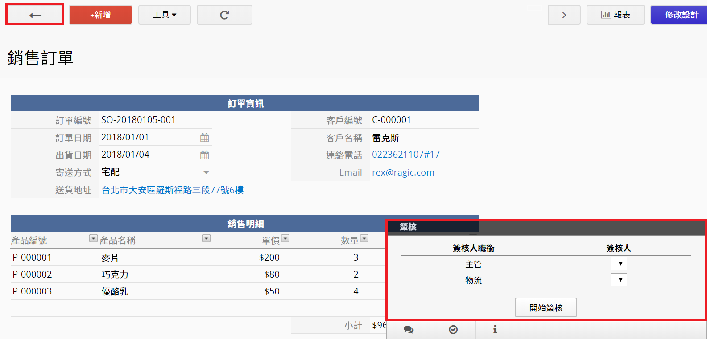
电子化流程 16 – 输入数据
窗体页：一笔完整的数据
1
回到列表页
2
签核
25

Slide 26
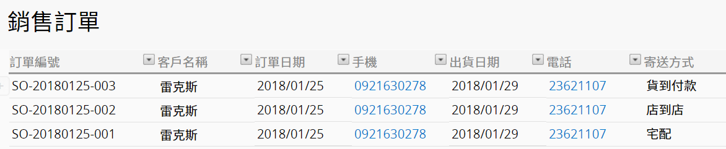
电子化流程 17 – 输入数据
列表页就可以看到先前输入的数据
26

Slide 27
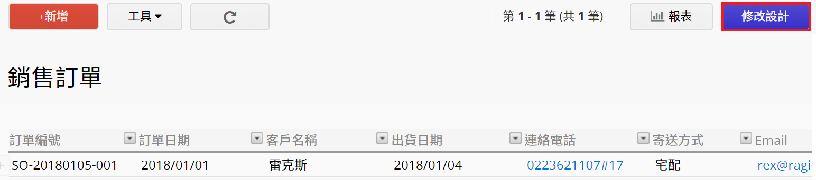
电子化流程 18 – 列表页设计
可以调整显示在列表页的字段吗？
1
在列表页点击「修改设计」
27

Slide 28
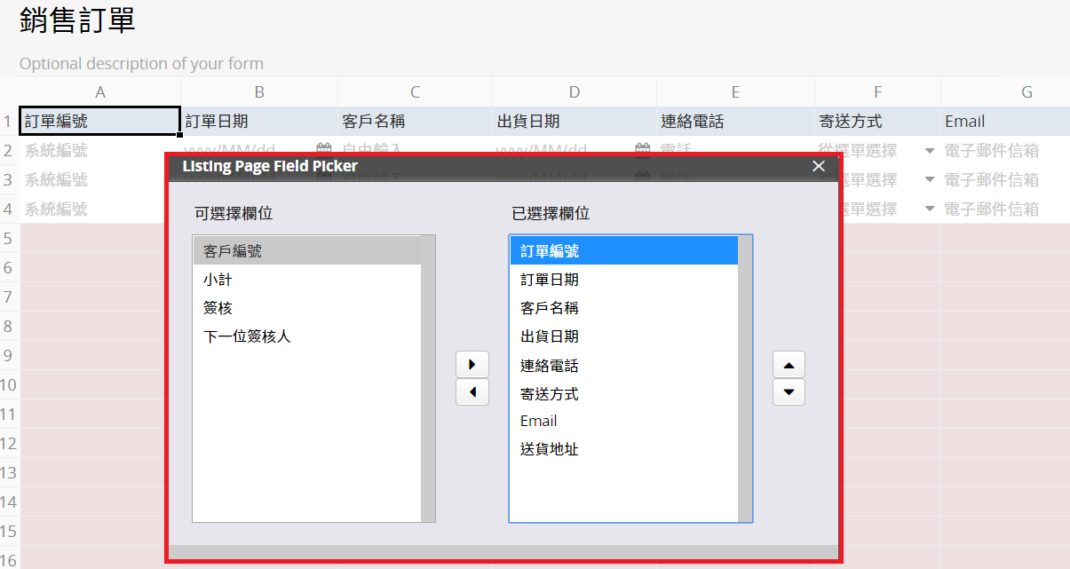
电子化流程 19 – 列表页设计
1
选择要显示的字段
28

Slide 29


协同合作并划分权限
第一次用Ragic就上手
29

Slide 30
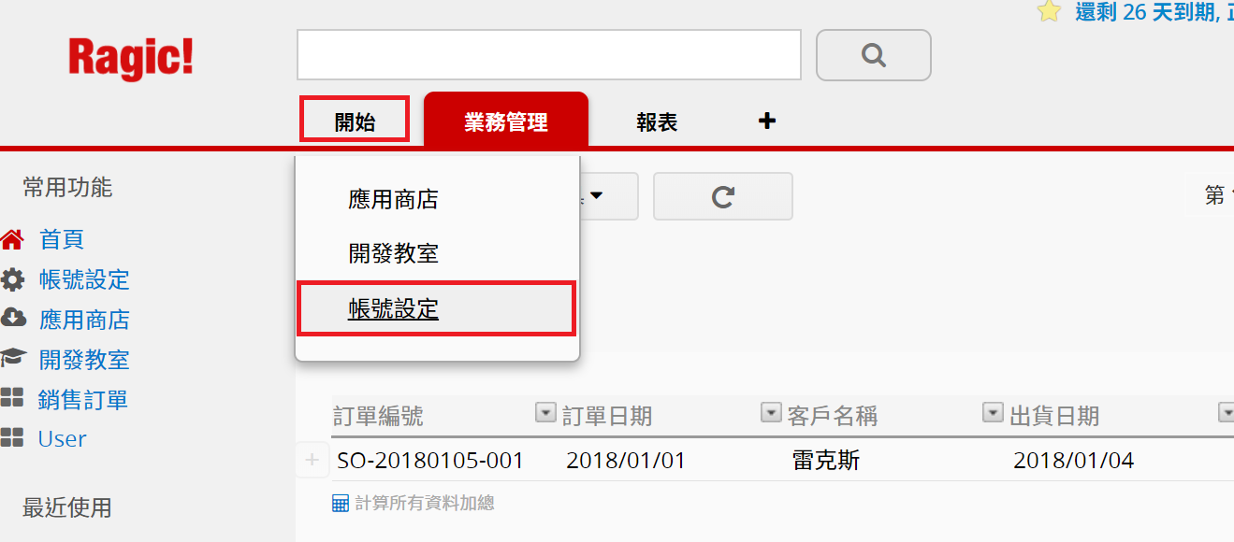
协同合作 1
怎么把同事加进来一起使用？
1
建立需要的群组
2
设定群组对各窗体的权限
3
加入使用者并分配至适当的群组
30

Slide 31
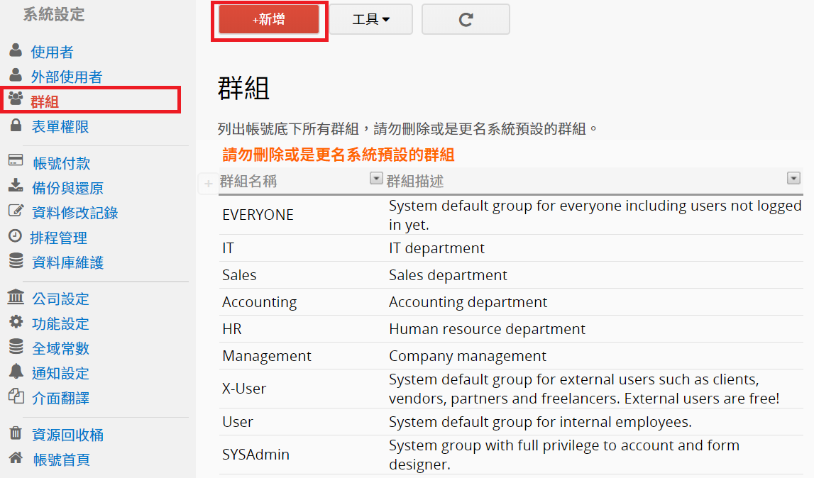
协同合作 2
可是群组划分跟公司的不一样！？
1
直接新增群组
31

Slide 32
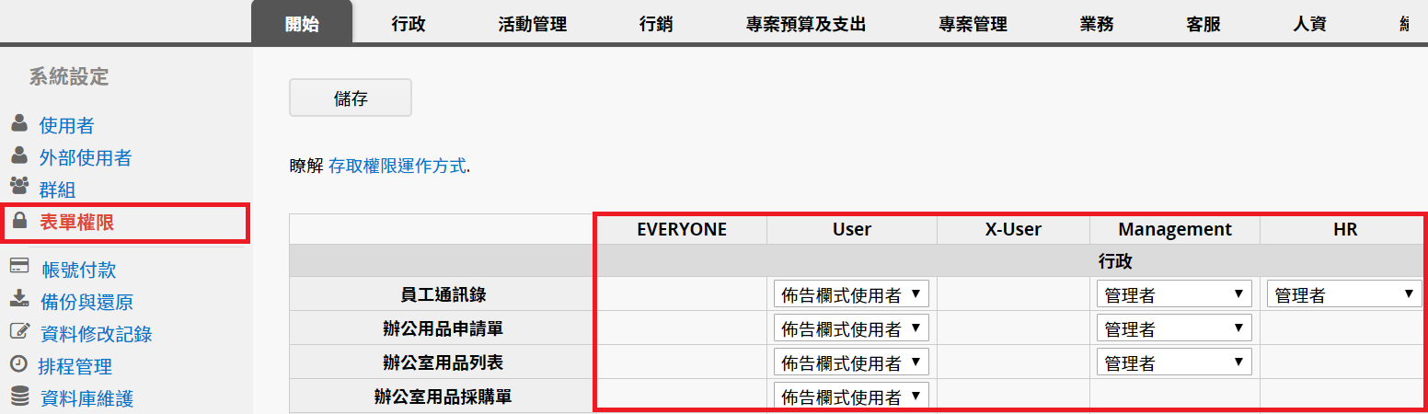
协同合作 3
针对「群组」控管权限
1
方法一：在「窗体权限」设定各群组对各窗体的访问权限
32

Slide 33
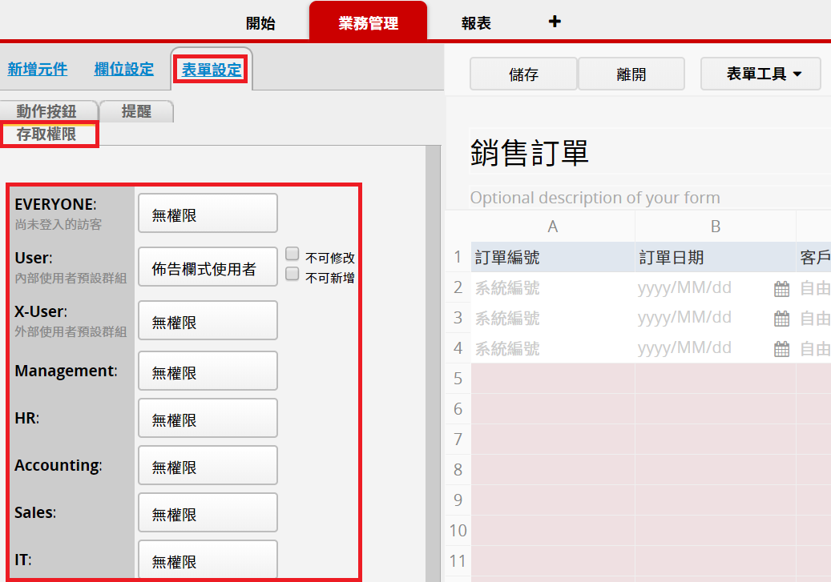
协同合作 4
针对「群组」控管权限
1
方法2：在该窗体的「访问权限」设定
2
在窗体才有
「进阶权限」设定
33

Slide 34
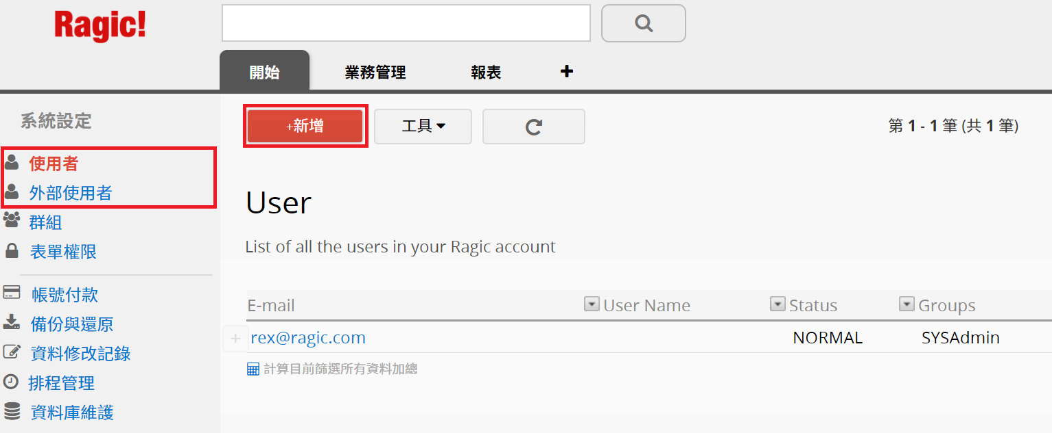
协同合作 5
1
加入新的使用者
2
显示目前数据库中的所有用户
34

Slide 35
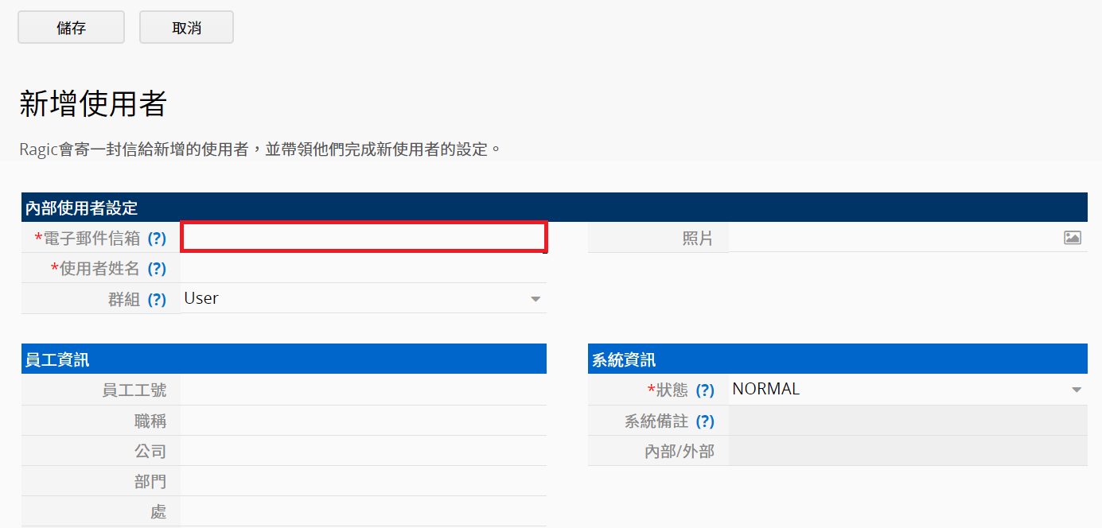
协同合作 6
1
输入欲加入的E-mail账号并储存
系统会自动寄信至该信箱并引导他登入
35

Slide 36
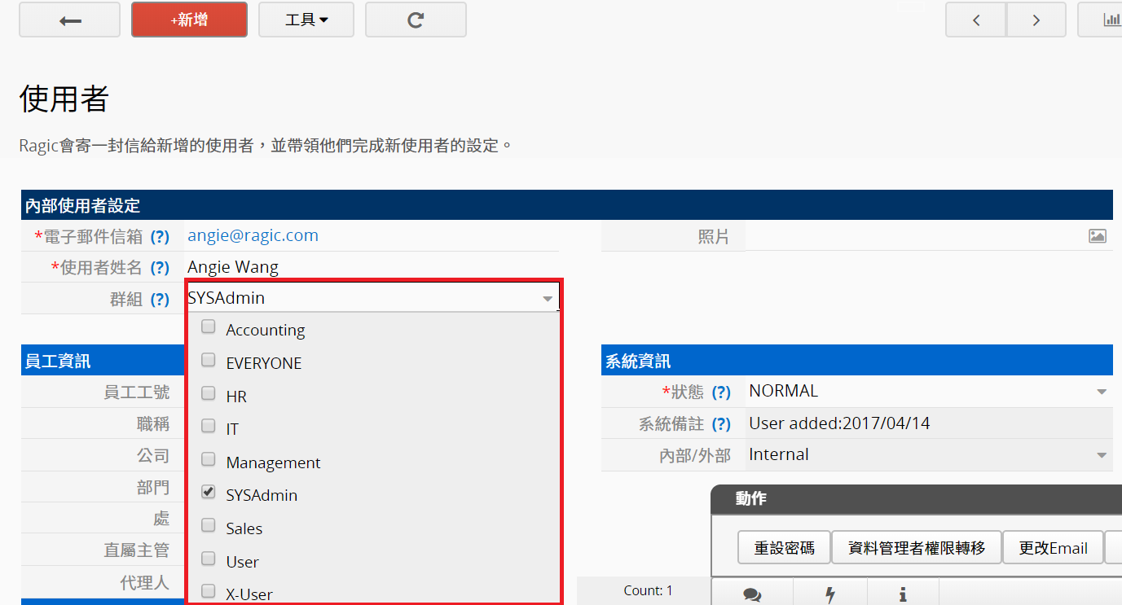
协同合作 7
1
在这里设定该使用者隶属于哪些群组
36

Slide 37
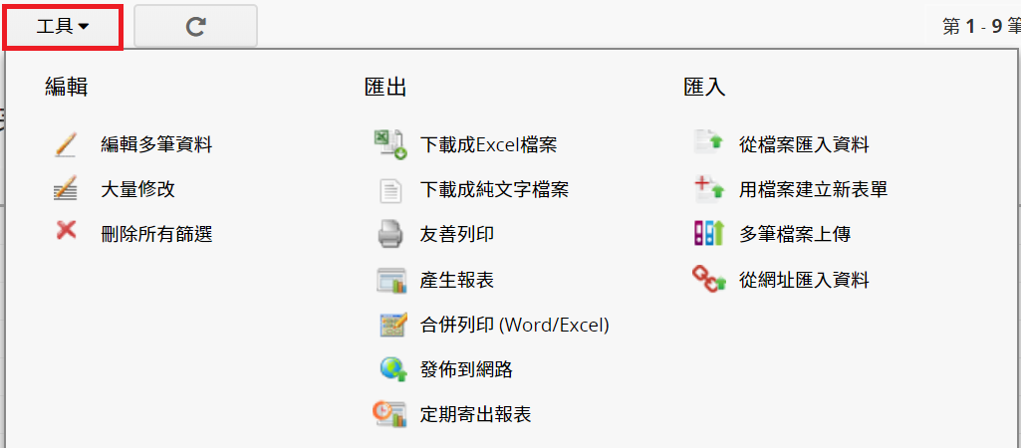
协同合作 8
怎么决定谁可以使用哪些「功能」？
37

Slide 38
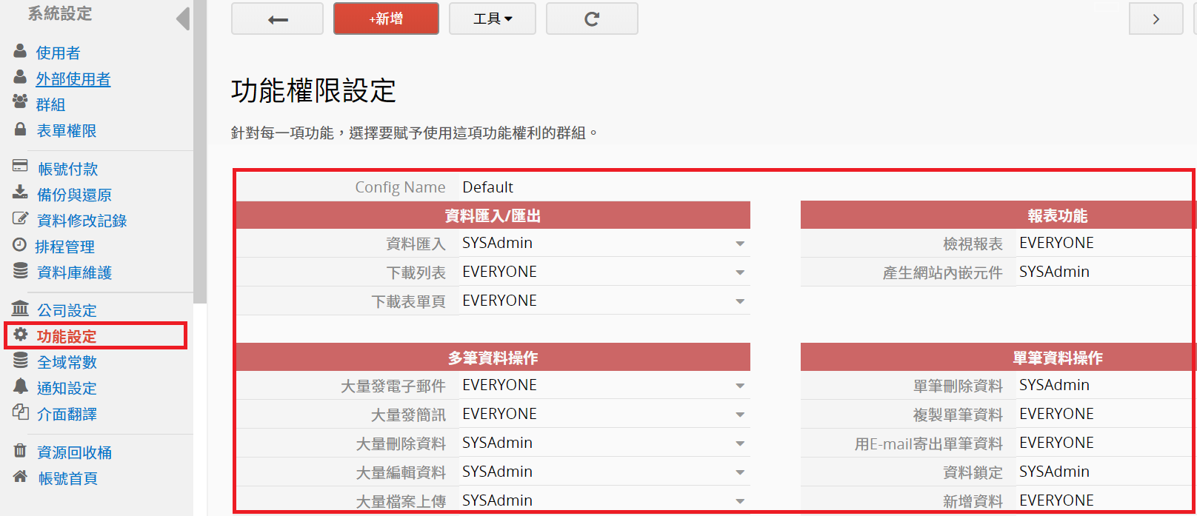
协同合作 9
怎么决定谁可以使用哪些「功能」？
1
同样针对群组来设定对各功能的权限
38

Slide 39


如何快速找到数据
第一次用Ragic就上手
39

Slide 40
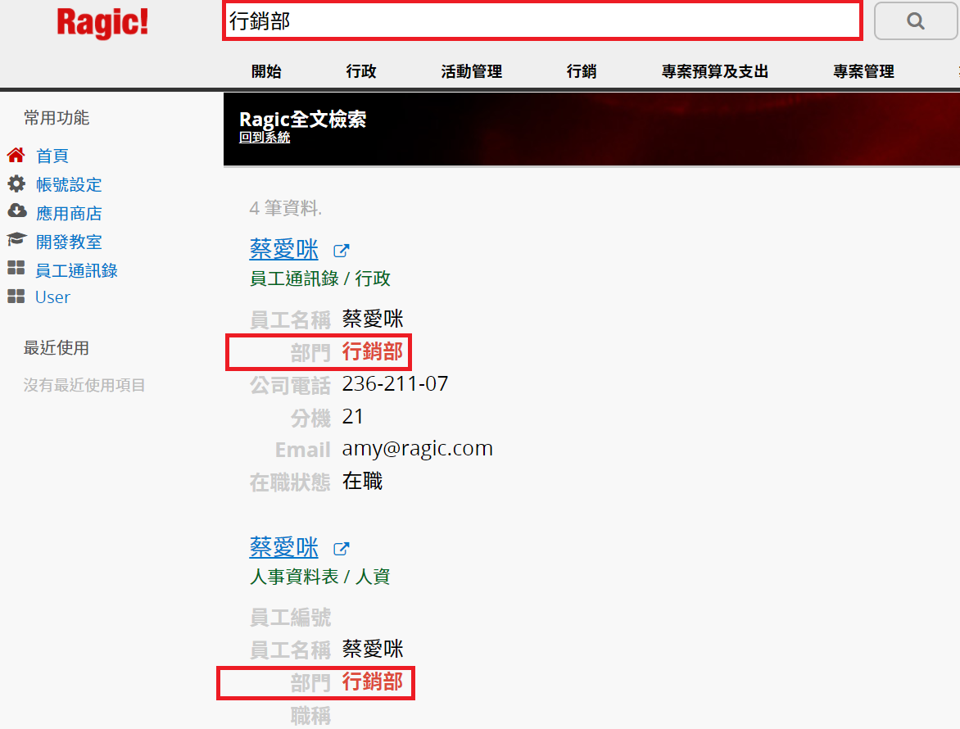
搜寻数据 1
怎么搜寻整个数据库？
1
在「首页」全文搜索
范围包含所有窗体及字段
2
在「窗体」全文搜索范围只会涵盖该窗体
40

Slide 41
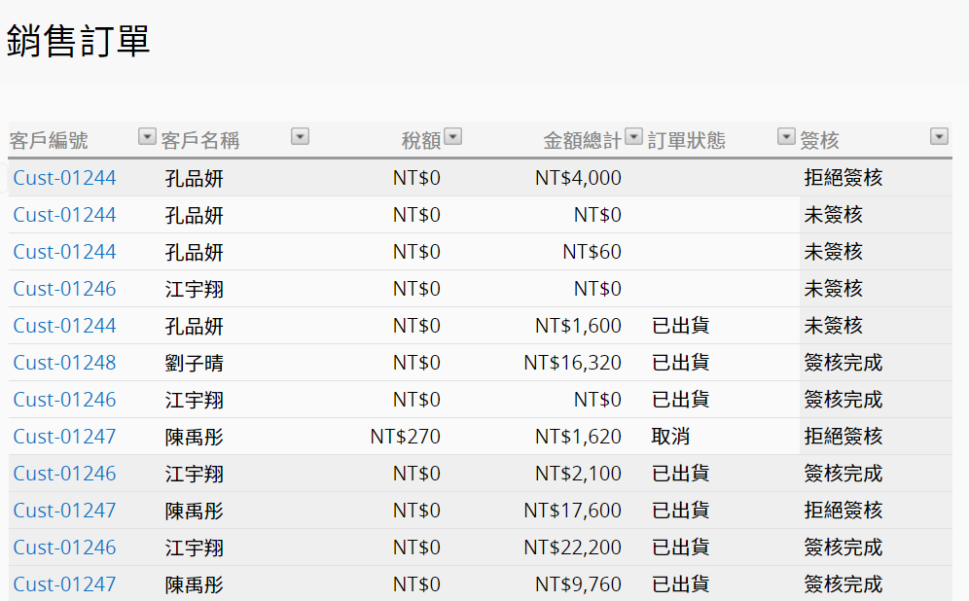
搜寻数据 2
筛选窗体中特定字段的数据
41

Slide 42
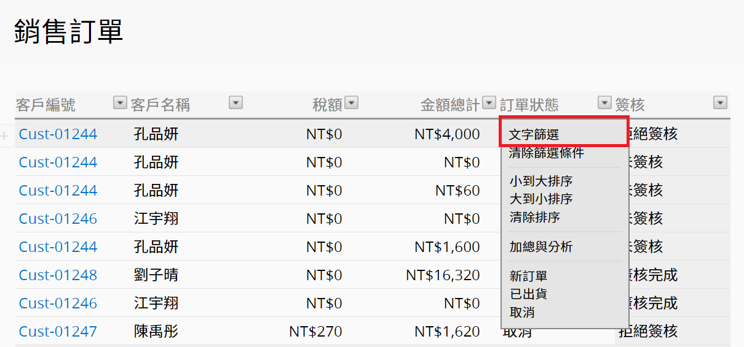
搜寻数据 3
筛选窗体中特定字段的数据
42

Slide 43
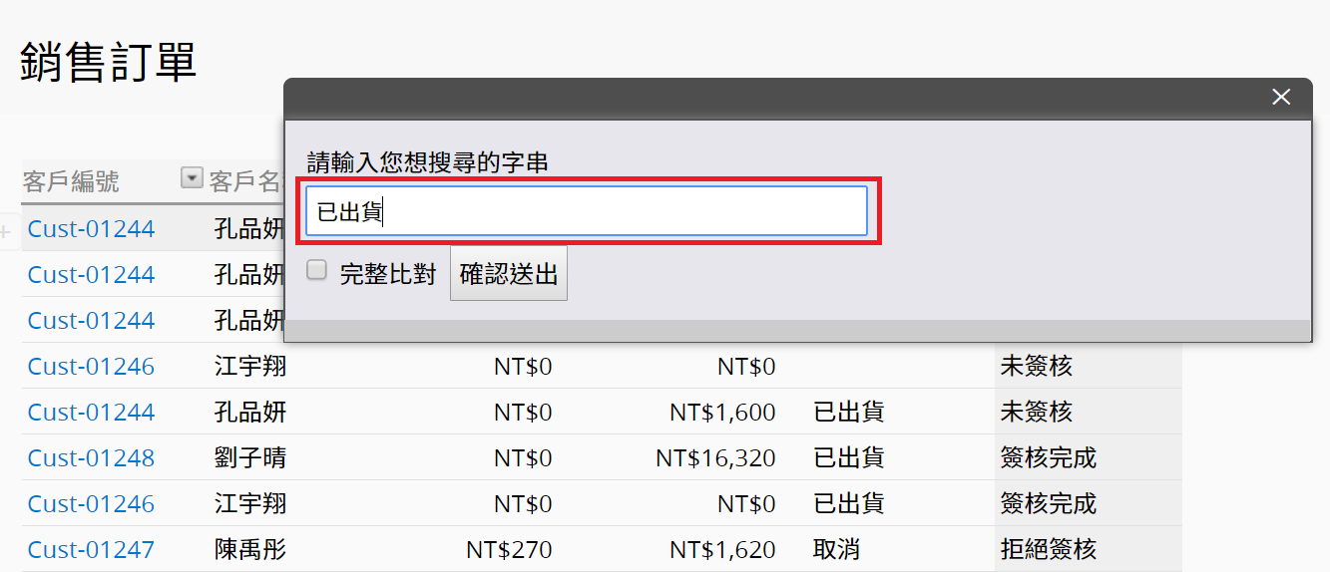
搜寻数据 4
筛选窗体中特定字段的数据
1
输入筛选条件
43

Slide 44
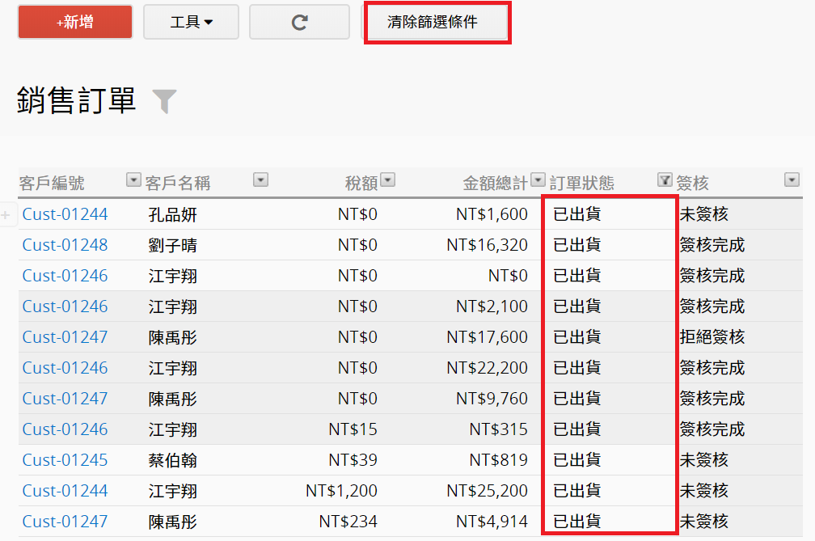
搜寻数据 5
筛选窗体中特定字段的数据
1
清除筛选条件
2
完成！
44

Slide 45
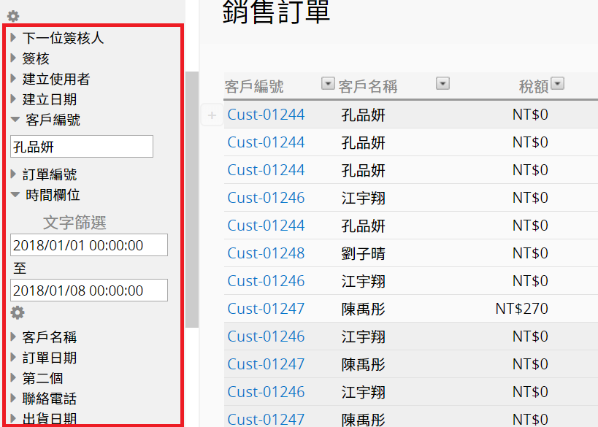
搜寻数据 6
设置多个筛选条件
1
这里设置多个条件
45

Slide 46
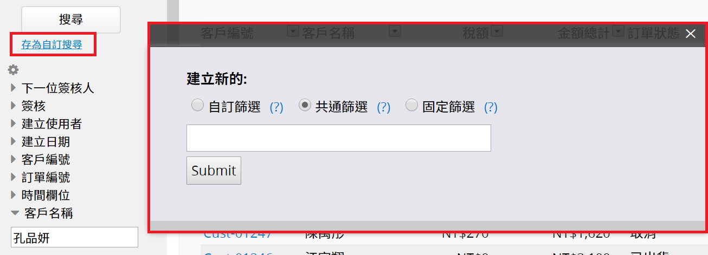
搜寻数据 7
储存常用的筛选，下次直接套用
1
点这里
2
筛选名称
46

Slide 47


汇出汇入Excel及整合
第一次用Ragic就上手
47

Slide 48
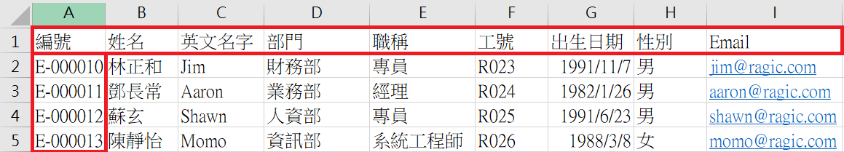
整合Excel 1
准备Excel档案
1
标题栏
2
KEY值
48

Slide 49
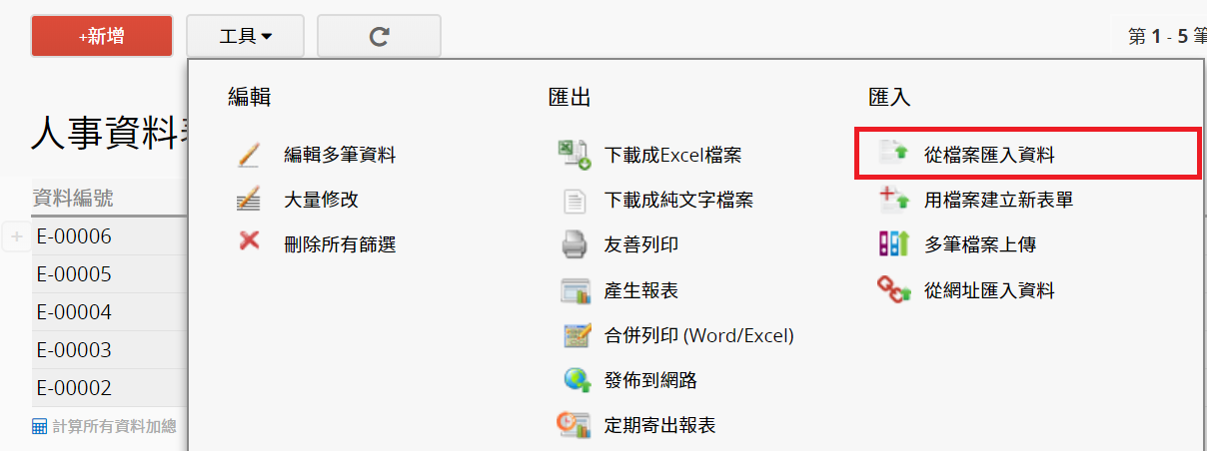
整合Excel 2
汇入Excel档案
1
点这里汇入
49

Slide 50
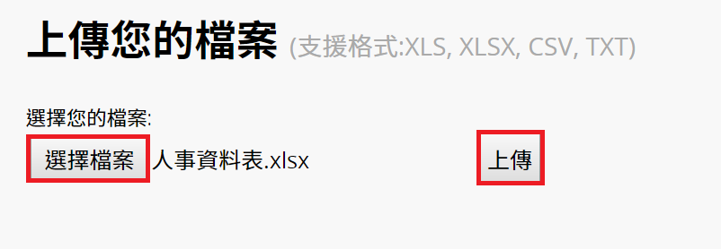

整合Excel 3
汇入Excel档案
1
选择档案
2
上传档案
3
下一步
50

Slide 51
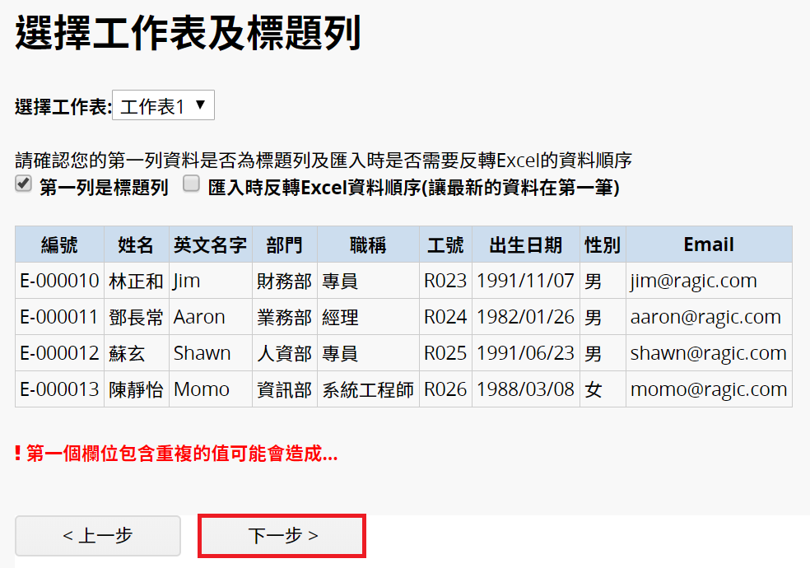
整合Excel 4
汇入Excel档案
1
下一步
51

Slide 52
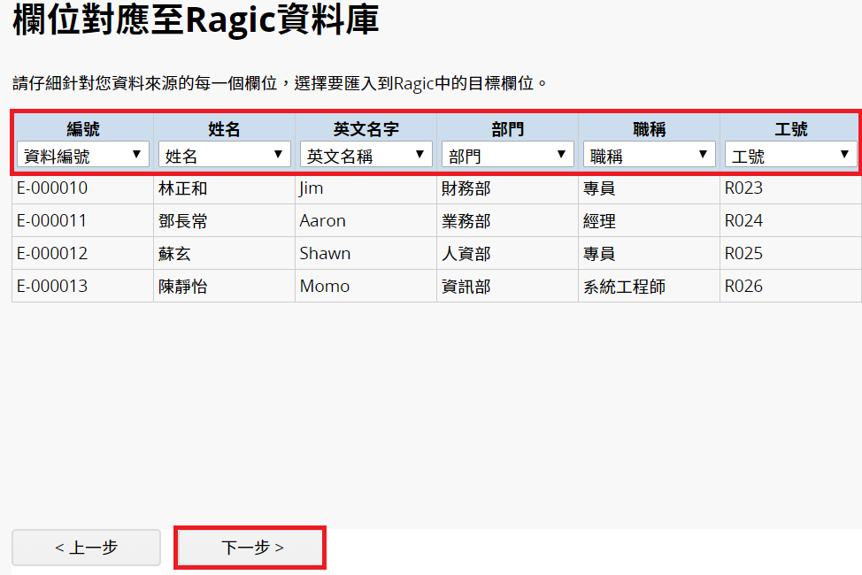
整合Excel 5
汇入Excel档案
1
确认字段对应
2
下一步
52

Slide 53
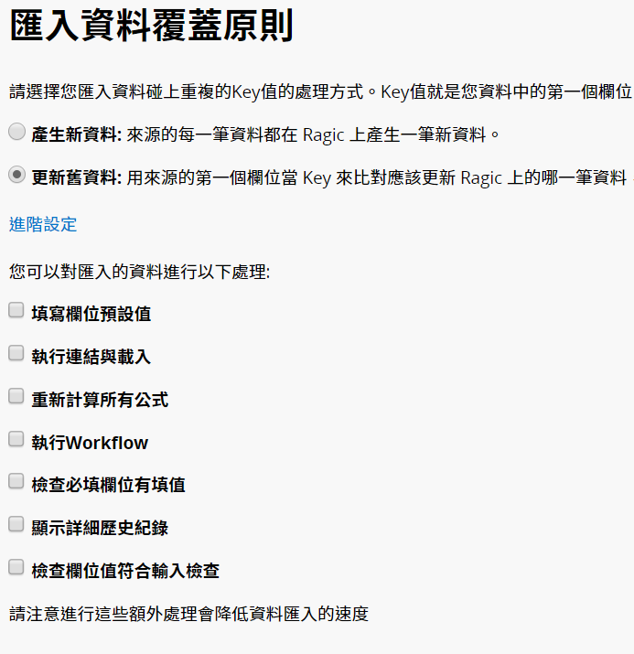
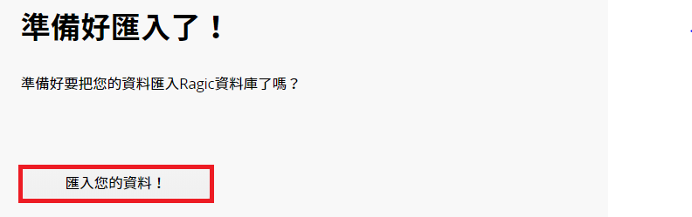
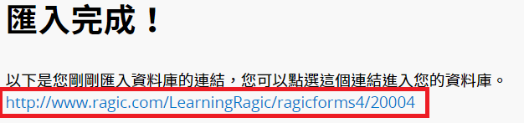
整合Excel 6
汇入Excel档案
2
执行汇入
1
进阶设定
回到汇入的窗体
3
53

Slide 54
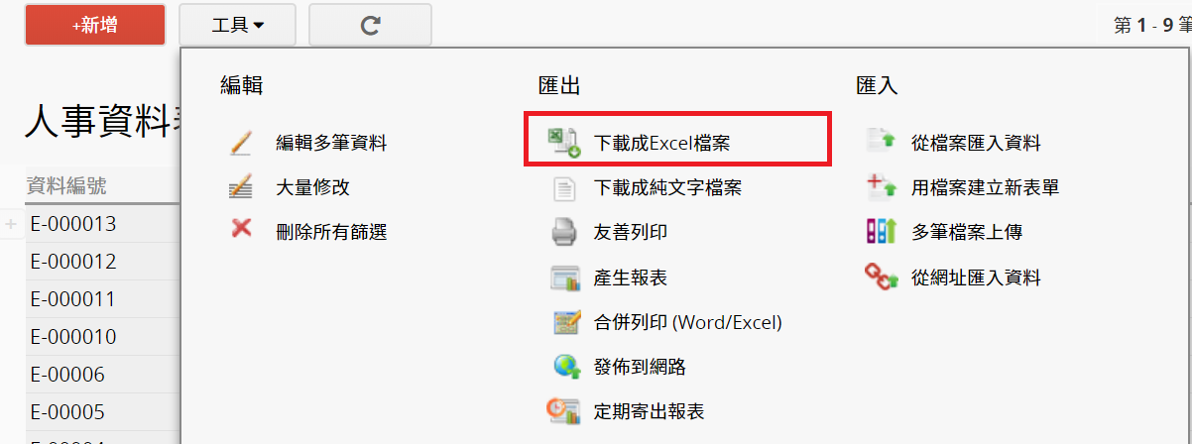

整合Excel 7
汇出成Excel档案
1
点这里下载
2
汇出设定
54

Slide 55


设计窗体数据关联性
成为达人从这里开始
55

Slide 56

窗体关联性
独立的窗体如何变成紧密链接的数据库系统？
1
四种连结工具
56

Slide 57


窗体关联性 1-1
案例 1：敲订单选择客户时能够自动带入他在客户窗体中的相关数据不是很方便吗？
57

Slide 58

窗体关联性 1-2
1
点这里
2
跳出客户名单的资料，
就可以直接选择
58

Slide 59

窗体关联性 1-3
1
选择客户编号
2
自动带入
59

Slide 60

窗体关联性 1-4
如何设计：连结 & 载入
1
点这里
60

Slide 61

窗体关联性 1-5
连结 & 载入
1
先拉连结字段(只有一个，是带入资料的依据)
61

Slide 62

窗体关联性 1-6
连结 & 载入
1
再拉载入字段(可以是多个，会根据连结字段自动带入对应的值)
62

Slide 63


窗体关联性 2-1
案例 2：同张窗体，不同部门或职位要浏览及修改的数据应该不同时怎么办？
63

Slide 64


窗体关联性 2-2
如何设计：多版本工作表
1
点这里
2
复制工作表
64

Slide 65

窗体关联性 2-3
多版本工作表
1
两者数据是同步的
65

Slide 66

窗体关联性 2-4
多版本工作表
1
字段、权限及样式都可以设计的不一样
66

Slide 67



窗体关联性 3-1
案例 3：如果要统计各商品的销售状况难道要一个个子表格数吗？
1
子表格项目的汇整
67

Slide 68


窗体关联性 3-2
如何操作：子表格产生新窗体
1
点这里
2
选择要产生新窗体的子表格
68

Slide 69

窗体关联性 3-3
子表格产生新窗体
1
这些数据属于母窗体的哪笔数据
69

Slide 70

窗体关联性 4-1
案例 4：有办法呈现顾客过去的购买纪录吗？
1
购买纪录一目了然
70

Slide 71


窗体关联性 4-2
如何操作：显示从其他窗体链接
1
点这里
2
已经有链接的窗体才能选择
71

Slide 72

窗体关联性 4-3
显示从其他窗体链接
1
新增的参照子表格
72

Slide 73


窗体关联性 4-4
显示从其他窗体链接
1
该名客户的所有订单数据
73

Slide 74

用按钮提升工作效率
成为达人从这里开始
74

Slide 75

提升工作效率
能够精简手动编辑数据的工作流程吗？
1
四种自定义按钮
75

Slide 76

提升工作效率 1-1
案例 1：如果潜在客户转为正式客户，难道要在客户窗体重输吗？
1
将储存的数据新增复制到另一张窗体
76

Slide 77

提升工作效率 1-2
轻松把数据复制到另一张窗体
77

Slide 78

提升工作效率 1-3
如何设定：资料抛转
1
点这里
78

Slide 79

提升工作效率 1-4
资料抛转
1
抛转至哪张窗体
2
抛转哪些字段
3
确认建立
79

Slide 80

提升工作效率 2-1
案例 2：字段数据一定要手动修改吗？
1
修改此表单域值
80

Slide 81

提升工作效率 2-2
自动写入「合格」
81

Slide 82

提升工作效率 2-3
如何设定：更新这张表单域值
1
点这里
82

Slide 83

提升工作效率 2-4
更新这张表单域值
1
设定更新的字段
(可以是多个)
2
确认建立
83

Slide 84

提升工作效率 3-1
案例 3：出库单确认出货之后，可以扣另一张库存窗体的数据吗？
1
根据这张窗体的「数量」扣别张窗体的「库存」
84

Slide 85


提升工作效率 3-2
更动另一张窗体的数据
85

Slide 86

提升工作效率 3-3
如何设定：更新别张表单域值
1
点这里
86

Slide 87

提升工作效率 3-4
更新别张表单域值
1
更新的窗体
2
如何更新
(可以更新多个字段)
3
更新的条件
87

Slide 88

提升工作效率 4-1
案例 4：你知道能寄出客制化的面试通知信吗？
1
根据储存的资料来寄出客制化信件
88

Slide 89

提升工作效率 4-2
如何设定：寄出自定义E-mail
1
点这里
89

Slide 90

提升工作效率 4-3
设计模板
1
自动带入该域值
90

Slide 91

提升工作效率 4-4
预览范本
91

Slide 92

藉由报表呈现数据
成为达人从这里开始
92

Slide 93


报表呈现 1
Ragic内建哪些报表？
93

Slide 94

报表呈现 2
如何用报表呈现数据？
1
方法1：点选报表页签
94

Slide 95

报表呈现 3
如何用报表呈现数据？
1
方法2：在窗体中点选报表按钮
95

Slide 96

报表呈现 4
资料仪表板
96

Slide 97

报表呈现 5
排行报表
97

Slide 98

报表呈现 6
枢纽分析
98

Slide 99

报表呈现 7
行事历
99

Slide 100

报表呈现 8
工作事项
100

Slide 101

报表呈现 9
标签产生器
101

Slide 102

报表呈现 10
显示地图
102

Slide 103

报表呈现 11
曲线图
103

Slide 104

报表呈现 12
甘特图
104

Slide 105

报表呈现 13
分群报表
105

Slide 106

数据库设定及维护
成为达人从这里开始
106

Slide 107


数据库设定 1
可以客制化自己的数据库页面吗？
107

Slide 108


数据库设定 2
设定专属Logo
108

Slide 109

数据库设定 3
设定专属横幅
109

Slide 110

数据库设定 4
设定专属登入页面
110

Slide 111

数据库设定 5
账号付款
111

Slide 112

数据库设定 6
备份与还原
112

Slide 113

数据库设定 7
备份
1
下载数据库架构
2
不包含上传档案
113

Slide 114

数据库设定 8
还原
1
选择先前备份的档案
2
确认上传
114

Slide 115


在线资源及客服管道
自助而后人助
115

Slide 116

在线资源
1
设计者及使用者教学文件
2
部落格及粉专
116

Slide 117


客服管道 1
客服机器人
1
画面右下角
2
以关键词询问
117

Slide 118


客服管道 2
专人协助
1
画面右上角
2
提供连结并叙述问题
118

